Slide 1
Paralelní a distribuované výpočty (B4B36PDV)
Jakub Mareček, Michal Jakob
jakub.marecek@fel.cvut.cz
Artificial Intelligence Center
Department of Computer Science
Faculty of Electrical Engineering
Czech Technical University in Prague Dnes s využitím materiálů Brana Bošanského: https://cw.fel.cvut.cz/b192/courses/b4b36pdv/lectures/start

Slide 2
Z předminulé přednášky
Co to vlastně dělá?
#include <algorithm> #include <chrono> #include <execution> #include <iostream> #include <random> #include <vector> using namespace std::chrono; int main() { const int N = 1000000; std::vector<int> v(N); std::mt19937 rng; rng.seed(std::random_device()()); std::uniform_int_distribution<int> dist(0, 255); std::generate(begin(v), end(v), [&]() { return dist(rng); }); auto start = high_resolution_clock::now(); std::sort(std::execution::par, begin(v), end(v)); auto finish = high_resolution_clock::now(); auto duration = duration_cast<milliseconds>(finish - start); std::cout << "\nElapsed time = " << duration.count() << " ms\n"; return 0; }

Slide 3
Nad kódem z předminulé přednášky
Co to vlastně dělá?
https://github.com/gcc-mirror/gcc/blob/16e2427f50c208dfe07d07f18009969502c25dc8/libstdc%2B%2B-v3/include/pstl/algorithm_impl.h#L2107
template <class _ExecutionPolicy, typename _RandomAccessIterator, typename _Compare, typename _LeafSort> void __parallel_stable_sort(_ExecutionPolicy&&, _RandomAccessIterator __xs, _RandomAccessIterator __xe, _Compare __comp, _LeafSort __leaf_sort, std::size_t __nsort = 0) { tbb::this_task_arena::isolate([=, &__nsort]() { //sorting based on task tree and parallel merge typedef typename std::iterator_traits<_RandomAccessIterator>::value_type _ValueType; typedef typename std::iterator_traits<_RandomAccessIterator>::difference_type _DifferenceType; const _DifferenceType __n = __xe - __xs; if (__nsort == __n) __nsort = 0; // 'partial_sort' becames 'sort' const _DifferenceType __sort_cut_off = _PSTL_STABLE_SORT_CUT_OFF; if (__n > __sort_cut_off) { __buffer<_ValueType> __buf(__n); __root_task<__stable_sort_func<_RandomAccessIterator, _ValueType*, _Compare, _LeafSort>> __root{ __xs, __xe, __buf.get(), true, __comp, __leaf_sort, __nsort, __xs, __buf.get()}; __task::spawn_root_and_wait(__root); return; } //serial sort __leaf_sort(__xs, __xe, __comp); }); }

Slide 4
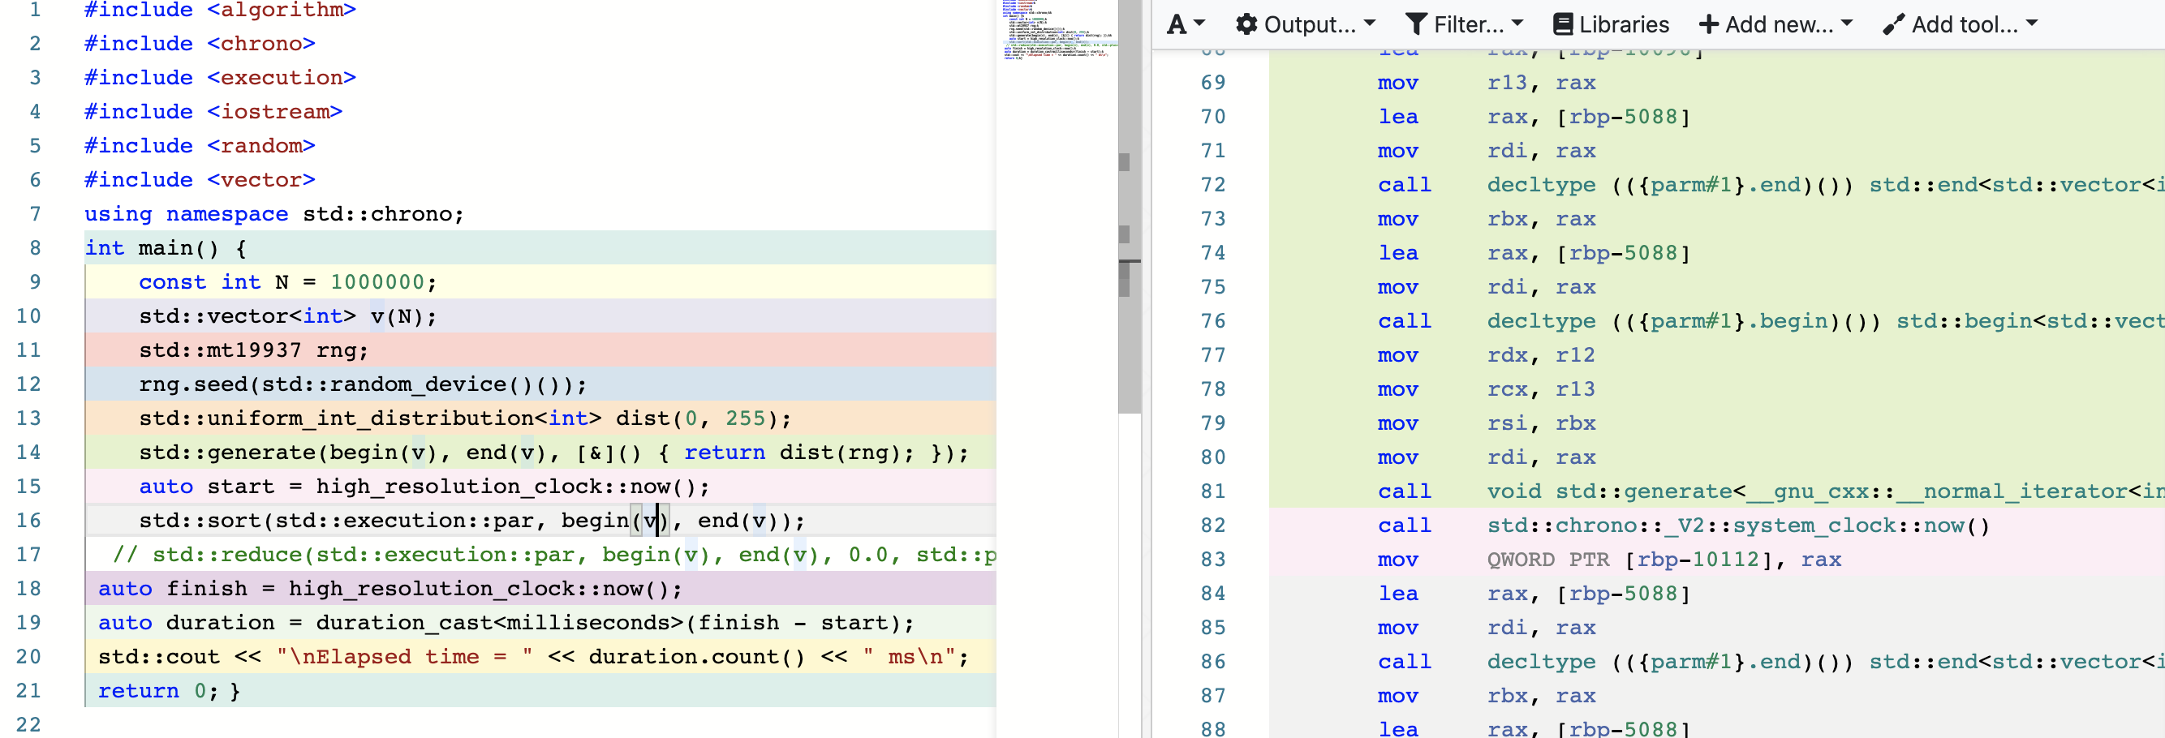
Nad kódem z předminulé přednášky
Co to vlastně dělá?
https://godbolt.org/

Slide 5
Nad kódem z předminulé přednášky
Co to vlastně dělá?
https://github.com/gcc-mirror/gcc/blob/16e2427f50c208dfe07d07f18009969502c25dc8/libstdc%2B%2B-v3/include/pstl/parallel_backend_tbb.h#L1157
“sorting based on task tree and parallel merge”
tbb::task_scheduler_init init(…);
std::thread::hardware_concurrency()
std::hardware_constructive_interference_size; https://en.cppreference.com/w/cpp/thread/hardware_destructive_interference_size

Slide 6
Z minulé přednášky
Techniky rozděluj a panuj
Potřebujeme seřadit pole (čísel) dané velikosti a využít k tomu techniky paralelizace
Podobně jako při standardních řadících algoritmech – pro ilustraci myšlenek paralelizace se věnujeme i těm méně efektivním
void qs(std::vector<int> &vector_to_sort, int from, int to) { if (to - from <= base_size) { std::sort(vector_to_sort.begin() + from, vector_to_sort.begin() + to); return; } //rozdeleni dle pivota (vector_to_sort[from]) int part2_start = partition(vector_to_sort, from, to, vector_to_sort[from]); if (part2_start - from > 1) { #pragma omp task shared(vector_to_sort) firstprivate(from, part2_start) { qs(vector_to_sort, from, part2_start); } } if (to - part2_start > 1) { qs(vector_to_sort, part2_start, to); } }

Slide 7
Z minulé přednášky
Techniky rozděluj a panuj
template<class RanIt, class _Pred> void qsort3w(RanIt _First, RanIt _Last, _Pred compare) { if (_First >= _Last) return; std::size_t _Size = 0L; g_depth++; if ((_Size = std::distance(_First, _Last)) > 0) { RanIt _LeftIt = _First, _RightIt = _Last; bool is_swapped_left = false, is_swapped_right = false; typename std::iterator_traits<RanIt>::value_type _Pivot = *_First; RanIt _FwdIt = _First + 1; while (_FwdIt <= _RightIt) { if (compare(*_FwdIt, _Pivot)) { is_swapped_left = true; std::iter_swap(_LeftIt, _FwdIt); _LeftIt++; _FwdIt++; } else if (compare(_Pivot, *_FwdIt)) { is_swapped_right = true; std::iter_swap(_RightIt, _FwdIt); _RightIt--; } else _FwdIt++; } if (_Size >= cutoff) { #pragma omp taskgroup { #pragma omp task untied mergeable if ((std::distance(_First, _LeftIt) > 0) && (is_swapped_left)) qsort3w(_First, _LeftIt - 1, compare); #pragma omp task untied mergeable if ((std::distance(_RightIt, _Last) > 0) && (is_swapped_right)) qsort3w(_RightIt + 1, _Last, compare); } } else { #pragma omp task untied mergeable { if ((std::distance(_First, _LeftIt) > 0) && is_swapped_left) qsort3w(_First, _LeftIt - 1, compare); if ((std::distance(_RightIt, _Last) > 0) && is_swapped_right) qsort3w(_RightIt + 1, _Last, compare); } } } }
Intel Develop se chlubí následující variantou:
Třícestné quicksort
Kontrola setřízení
taskgroup
task untied mergeable
https://software.intel.com/content/www/us/en/develop/articles/an-efficient-parallel-three-way-quicksort-using-intel-c-compiler-and-openmp-45-library.html

Slide 8
Nad kódem z minulé přednášky
Techniky rozděluj a panuj
Potřebujeme seřadit pole (čísel) dané velikosti a využít k tomu techniky paralelizace
Podobně jako při standardních řadících algoritmech – pro ilustraci myšlenek paralelizace se věnujeme i těm méně efektivním
template<class ForwardIt> void quicksort(ForwardIt first, ForwardIt last) { if (first == last) return; std::size_t distance = std::distance(first, last); auto pivot = *std::next(first, distance / 2); ForwardIt middle1; ForwardIt middle2; if (distance < threshold) { middle1 = std::partition(std::execution::seq, first, last, [pivot](const auto &em) { return em < pivot; }); middle2 = std::partition(std::execution::seq, middle1, last, [pivot](const auto &em) { return !(pivot < em); }); } else { middle1 = std::partition(std::execution::par, first, last, [pivot](const auto &em) { return em < pivot; }); middle2 = std::partition(std::execution::par, middle1, last, [pivot](const auto &em) { return !(pivot < em); }); } quicksort(first, middle1); quicksort(middle2, last); }

Slide 9
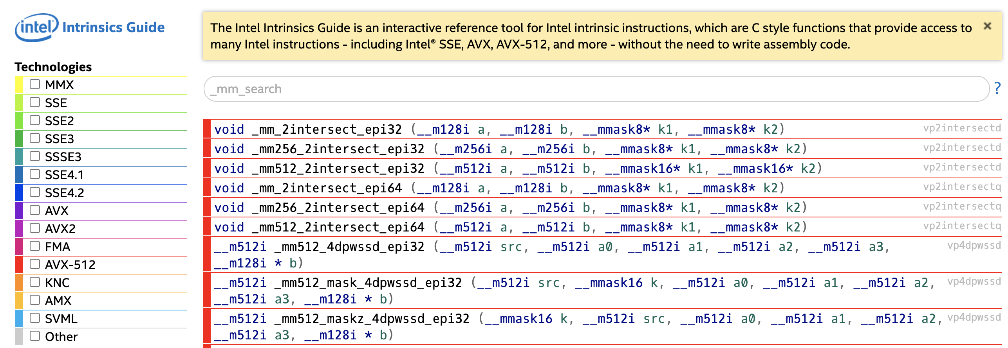
Dnešní přednáška
Jak kód vylepšovat?

Slide 10
Dnešní přednáška
Techniky paralelizace 2
Chci paralelizovat řadící algoritmus
Jak na to?

Slide 11
Paralelní řazení
Který je nejjednodušší řadící algoritmus, který jste se naučili jako první?

Slide 12
Paralelní řazení
Který je nejjednodušší řadící algoritmus, který jste se naučili jako první?
Bubble Sort
porovnává dva za sebou následující prvky
pokud jsou v nesprávném pořadí, vymění je

Slide 13
Paralelní řazení
Který je nejjednodušší řadící algoritmus, který jste se naučili jako první?
Bubble Sort
porovnává dva za sebou následující prvky
pokud jsou v nesprávném pořadí, vymění je
bool compare_swap(std::vector<int>& vector_to_sort, const int& val1, const int& val2) {
if (vector_to_sort[val1] > vector_to_sort[val2]) {
std::iter_swap(vector_to_sort.begin() + val1, vector_to_sort.begin() + val2);
return true;
}
return false;
}
void bubble(std::vector<int>& vector_to_sort, int from, int to) {
bool change = true;
while (change) {
change = false;
for (int i = from + 1; i < to; i++) {
change |= compare_swap(vector_to_sort, i - 1, i);
}
}
}

Slide 14
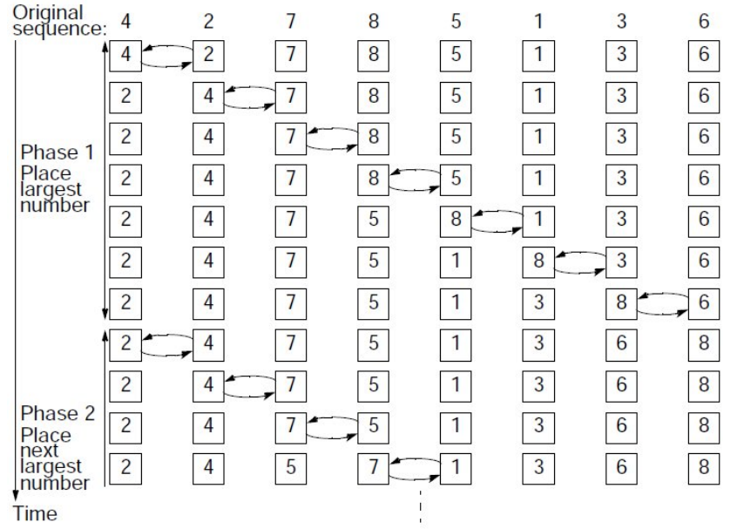
Paralelní řazení
Bubble Sort

Slide 15
Paralelní řazení
Bubble Sort
Jak lze bubble sort paralelizovat?

Slide 16
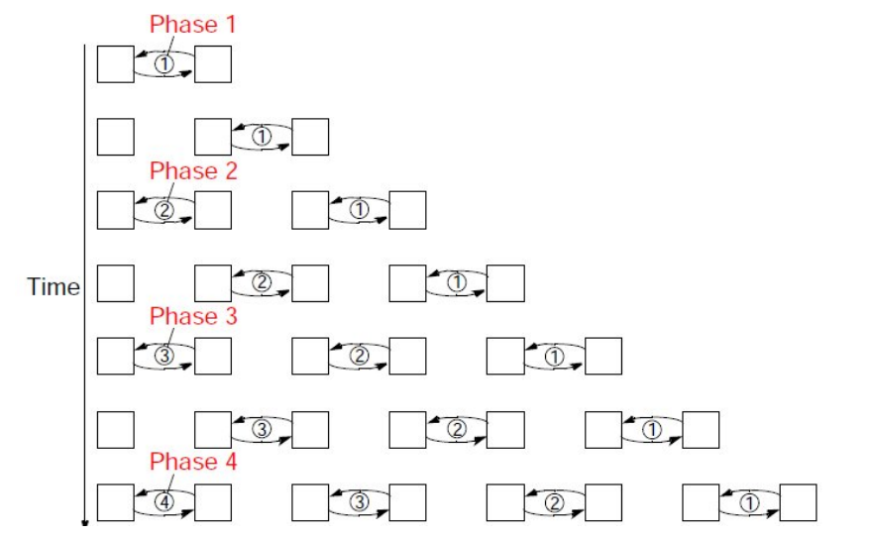
Paralelní řazení
Bubble Sort
Jak lze bubble sort paralelizovat?
Varianta 1
Vzpomeňte si na paralelizaci na úrovni instrukcí na CPU (ILP, pipelineing)

Slide 17
Paralelní řazení
Bubble Sort
Lze bubble sort paralelizovat ještě jinak?
Které porovnání lze dělat paralelně bez konfliktu?

Slide 18
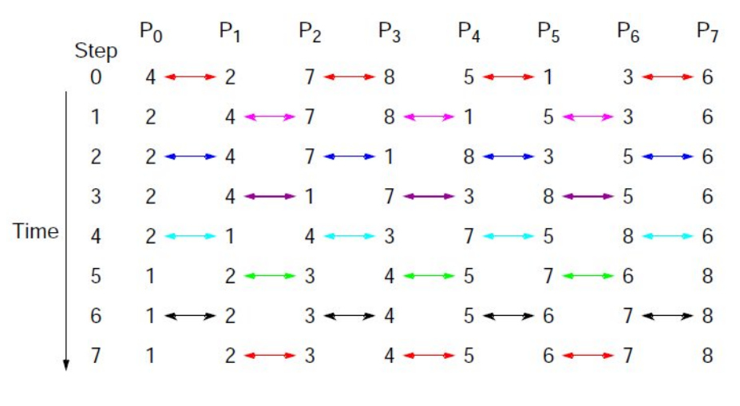
Paralelní řazení
Bubble Sort
Lze bubble sort paralelizovat ještě jinak?
Které porovnání lze dělat paralelně bez konfliktu?
Vzpomeňte si na dekompozici při průměrování okolních prvků matice
Porovnání dle lichých/sudých čísel

Slide 19
Paralelní řazení
Bubble Sort
Pro zvýšení paralelizace opět rozdělíme po blocích
A můžeme paralelizovat
void parallel_bubble (std::vector<int>& vector_to_sort, unsigned int from,unsigned int to) {
while (change) {
change = false;
#pragma omp parallel for num_threads(thread_count) schedule(static) shared(vector_to_sort) reduction(|:change)
for (int i = from + 1; i < to; i += 2) {
change |= compare_swap(vector_to_sort, i - 1, i);
}
#pragma omp parallel for num_threads(thread_count) schedule(static) shared(vector_to_sort) reduction(|:change)
for (int i = from + 2; i < to; i += 2) {
change |= compare_swap(vector_to_sort, i - 1, i);
}
}
}

Slide 20
Paralelní řazení
Co se skutečně používá
Algoritmy založené porovnání: multi-way mergesort, samplesort
GCC C++ STL sort: multi-way mergesort
GCC C++ STL stable_sort: quicksort
GCC C++ PSTL, Intel Thread Building Blocks: “sorting based on task tree and parallel merge”
Boost: Samplesort ad. https://www.boost.org/doc/libs/develop/libs/sort/doc/html/sort/parallel.html
Vektorizované algoritmy založené na výběru minima a maxima
Algoritmy založené na hashování

Slide 21
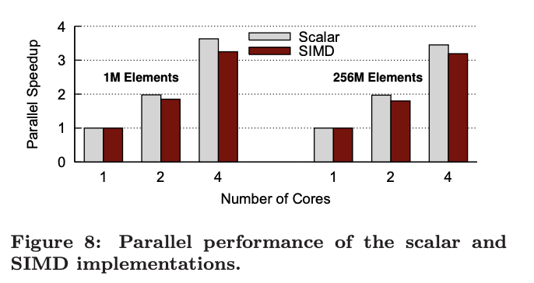
Paralelní řazení
Merge Sort

Slide 22
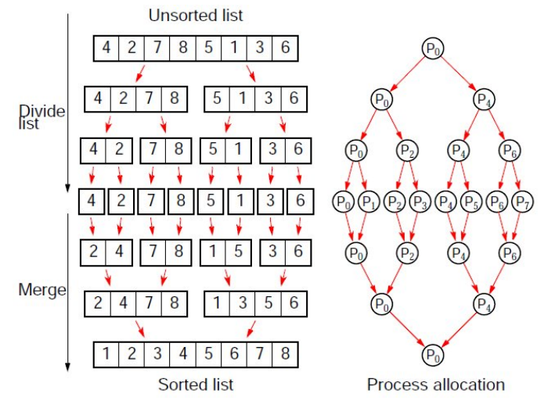
Paralelní řazení
Merge Sort
Jak paralelizujeme MergeSort?

Slide 23
Paralelní řazení
Merge Sort
Jak paralelizujeme MergeSort?
void ms_serial(std::vector<int>& vector_to_sort, int from, int to) {
if (to - from <= 1) {
return;
}
int middle = (to - from)/2 + from;
ms_serial(vector_to_sort, from, middle);
ms_serial(vector_to_sort, middle, to);
std::inplace_merge(vector_to_sort.begin()+from,vector_to_sort.begin()+middle,vector_to_sort.begin()+to);
}
void ms(std::vector<int>& vector_to_sort, int from, int to) {
if (to - from <= base_size) {
ms_serial(vector_to_sort,from,to);
return;
}
int middle = (to - from)/2 + from;
ms(vector_to_sort, from, middle);
ms(vector_to_sort, middle, to);
std::inplace_merge(vector_to_sort.begin()+from,vector_to_sort.begin()+middle,vector_to_sort.begin()+to);
}

Slide 24
Paralelní řazení
Merge Sort
Jak paralelizujeme MergeSort?
void ms_serial(std::vector<int>& vector_to_sort, int from, int to) {
if (to - from <= 1) {
return;
}
int middle = (to - from)/2 + from;
ms_serial(vector_to_sort, from, middle);
ms_serial(vector_to_sort, middle, to);
std::inplace_merge(vector_to_sort.begin()+from,vector_to_sort.begin()+middle,vector_to_sort.begin()+to);
}
void ms(std::vector<int>& vector_to_sort, int from, int to) {
if (to - from <= base_size) {
ms_serial(vector_to_sort,from,to);
return;
}
int middle = (to - from)/2 + from;
ms(vector_to_sort, from, middle);
ms(vector_to_sort, middle, to);
std::inplace_merge(vector_to_sort.begin()+from,vector_to_sort.begin()+middle,vector_to_sort.begin()+to);
}

Slide 25
Paralelní řazení
Merge Sort
Která varianta je správná?
A
B
C
#pragma omp task shared(vector_to_sort) firstprivate(from,middle)
ms(vector_to_sort, from, middle);
ms(vector_to_sort, middle, to);
#pragma omp taskwait
std::inplace_merge(vector_to_sort.begin()+from,vector_to_sort.begin()+middle,vector_to_sort.begin()+to);
ms(vector_to_sort, from, middle);
#pragma omp task shared(vector_to_sort) firstprivate(from,middle)
ms(vector_to_sort, middle, to);
#pragma omp taskwait
std::inplace_merge(vector_to_sort.begin()+from,vector_to_sort.begin()+middle,vector_to_sort.begin()+to);
#pragma omp task shared(vector_to_sort) firstprivate(from,middle)
ms(vector_to_sort, from, middle);
ms(vector_to_sort, middle, to);
std::inplace_merge(vector_to_sort.begin()+from,vector_to_sort.begin()+middle,vector_to_sort.begin()+to);

Slide 26
Paralelní řazení
Merge Sort
Jak paralelizujeme MergeSort?
void ms_serial(std::vector<int>& vector_to_sort, int from, int to) {
if (to - from <= 1) {
return;
}
int middle = (to - from)/2 + from;
ms_serial(vector_to_sort, from, middle);
ms_serial(vector_to_sort, middle, to);
std::inplace_merge(vector_to_sort.begin()+from,vector_to_sort.begin()+middle,vector_to_sort.begin()+to);
}
void ms(std::vector<int>& vector_to_sort, int from, int to) {
if (to - from <= base_size) {
ms_serial(vector_to_sort,from,to);
return;
}
int middle = (to - from)/2 + from;
#pragma omp task shared(vector_to_sort) firstprivate(from,middle)
ms(vector_to_sort, from, middle);
ms(vector_to_sort, middle, to);
#pragma omp taskwait
std::inplace_merge(vector_to_sort.begin()+from,vector_to_sort.begin()+middle,vector_to_sort.begin()+to);
}

Slide 27
Paralelní řazení
Merge Sort
Lze merge sort paralelizovat lépe?

Slide 28
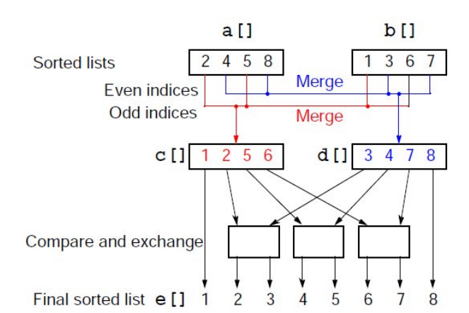
Paralelní řazení
Merge Sort
Lze merge sort paralelizovat lépe?
Také zde lze využít liché/sudé porovnání

Slide 29
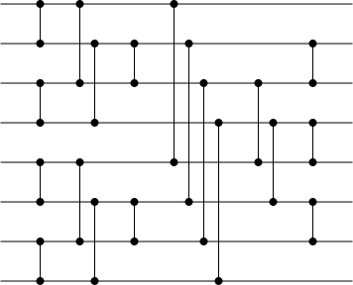
Paralelní řazení
Odd-Even Merge Sort
Využíváme podobnou myšlenku jak v bubble sortu
Identifikujeme dvojice čísel, porovnání kterých lze dělat paralelně
Jak to funguje?
Pro 8 prvků

Slide 30
Paralelní řazení
Odd-Even Merge Sort
Využíváme podobnou myšlenku jak v bubble sortu
Identifikujeme dvojice čísel, porovnání kterých lze dělat paralelně
Jak to funguje?
Pro 8 prvků

Slide 31
Paralelní řazení
Odd-Even Merge Sort
Využíváme podobnou myšlenku jak v bubble sortu
Identifikujeme dvojice čísel, porovnání kterých lze dělat paralelně
Jak to funguje?
Pro 8 prvků
Obecně?

Slide 32
Paralelní řazení
Odd-Even Merge Sort
Využíváme podobnou myšlenku jak v bubble sortu
Identifikujeme dvojice čísel, porovnání kterých lze dělat paralelně
Jak to funguje?
Pro 8 prvků
Obecně?
void odd-even-merge (std::vector<int>& vector_to_sort, int from, int to, int step) {
auto new_step = step * 2;
if (new_step < to - from) {
odd-even-merge(vector_to_sort,from,to,new_step);
odd-even-merge(vector_to_sort,from+step,to,new_step);
for (int i=from+step; i<to-step; i += new_step) {
compare_and_swap(vector_to_sort,i,i+step);
}
} else {
compare_and_swap(vector_to_sort,from,from+step);
}
}

Slide 33
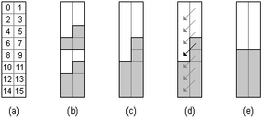
Paralelní řazení
Odd-Even Merge Sort
Proč to funguje?
Lze dokázat pomocí indukce a tzv. 0-1 principu
(pokud řadící síť dokáže setřídit libovolnou posloupnost nul a jedniček, dokáže setřídit libovolnou posloupnost libovolných celých čísel)
Předpokládejme (Indukční krok), že algoritmus funguje pro n<k
Ideální pro HW/GPU implementaci
O(log²(n)) paralelní výpočetní čas
nuly
jedničky

Slide 34
Paralelní řazení
Bitonic Sort
Bitonic Sort
Vylepšená varianta Odd-Even Merge Sortu
Pro paralelní slučování nepotřebujeme mít plně setříděné dílčí posloupnosti
divide
merge

Slide 35
Paralelní řazení
Bitonic Sort
Posloupnost čísel je bitonická, pokud
obsahuje 2 podposloupnosti – jednu rostoucí a jednu klesající
tedy pro nějaké (0 ≤ i ≤ n) platí
a1 < a2 < . . . < ai−1 < ai > ai+1 > ai+2 > . . . > an
nebo lze dosáhnout této vlastnosti pomocí rotací prvků pole

Slide 36
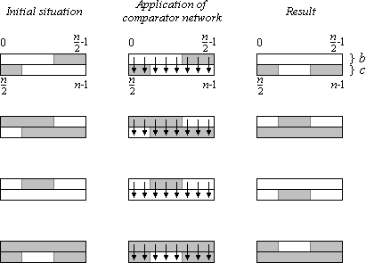
Paralelní řazení
Bitonic Sort
Párovým porovnání prvků dvou částí bitonické posloupnosti dostaneme 2 bitonické posloupnosti

Slide 37
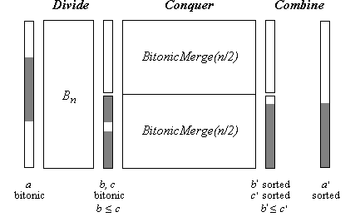
Paralelní řazení
Bitonic Sort
Párové porovnání
Rekurze
A co když není vstupní posloupnost bitonická?

Slide 38
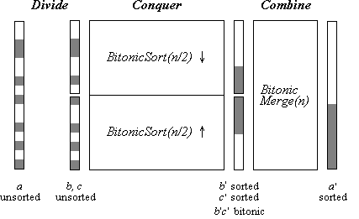
Paralelní řazení
Bitonic Sort

Slide 39
Paralelní řazení
Bitonic Sort

Slide 40
Paralelní řazení
Bitonic Sort
Jak efektivně implementovat?
Chceme provést vybranou skupinu porovnání zároveň
SIMD typ kroku – chci porovnání a případnou výměnu prvků na vícero datech současně
Můžeme využít GPU nebo vektorizaci na CPUs
Vektorizace pomocí instrukcí a intrinsics Intel: https://software.intel.com/sites/landingpage/IntrinsicsGuide/

Slide 41
Krátký úvod do vektorových instrukcí
Myšlenka – jednotlivá čísla polí budeme representovat pomocí vektoru čísel
Použitím přístupných datových struktur a metod řekneme procesoru, které operace se mohou vykonat paralelně (SIMD)
Datové typy
__m128 | 128 bitový vektor, obsahuje 4x float
__m128d | 128 bitový vektor, obsahuje 2x double
__m128i | 128 bitový vektor, obsahuje celá čísla
__m256 | 256 bitový vektor, obsahuje 8x float
__m256d | 256 bitový vektor, obsahuje 4x double
__m256i | 256 bitový vektor, obsahuje celá čísla
…
SSE
AVX
překládejte s přepínači –march=native –mavx

Slide 42
Krátký úvod do vektorových instrukcí
Počet celých čísel záleží na typu
Ve __m256i může být:
32 char
16 short
8 int
4 long
Pole je reprezentované v obráceném pořadí
float[4] {0f,1f,2f,3f}
Datové typy
__m128 | 128 bitový vektor, obsahuje 4x float
__m128d | 128 bitový vektor, obsahuje 2x double
__m128i | 128 bitový vektor, obsahuje celá čísla
__m256 | 256 bitový vektor, obsahuje 8x float
__m256d | 256 bitový vektor, obsahuje 4x double
__m256i | 256 bitový vektor, obsahuje celá čísla
…
3 | 2 | 1 | 0

Slide 43
Krátký úvod do vektorových instrukcí
Klíčová operace v bitonic sortu
Párové porovnání (a případná výměna) prvků v dvou polích
Jak na to?
porovnání 4 (8) čísel se provede zároveň
2 | 5 | 6 | 9
min
1 | 3 | 6 | 8
max
2 | 5 | 7 | 9
1 | 3 | 7 | 8

Slide 44
Krátký úvod do vektorových instrukcí
Párové porovnání 2 vektorů
#include …
#include <immintrin.h>
int main() {
std::vector<int> vec1 = std::vector<int>(SIZE);
std::vector<int> vec2 = std::vector<int>(SIZE);
for (int i=0; i<SIZE; i++) {
vec1[i] = rand() % 10000;
vec2[i] = rand() % 10000;
}
auto t_start = std::chrono::high_resolution_clock::now();
__m256i v1;
__m256i v2;
__m256i r1,r2;
for (int i=0; i<SIZE; i += 8) {
v1 = _mm256_loadu_si256((__m256i *) &vec1[i]);
v2 = _mm256_loadu_si256((__m256i *) &vec2[i]);
r1 = _mm256_min_epi32(v1, v2);
r2 = _mm256_max_epi32(v1, v2);
_mm256_storeu_si256((__m256i *) &vec1[i], r1);
_mm256_storeu_si256((__m256i *) &vec2[i], r2);
}
auto t_end = std::chrono::high_resolution_clock::now();
double elapsed = std::chrono::duration<double, std::milli>(t_end-t_start).count()/1000.0;
std::cout << "compared in " << elapsed << " s" << std::endl;
return 0;
}

Slide 45
Krátký úvod do vektorových instrukcí
Párové porovnání 2 vektorů
#include …
#include <immintrin.h>
int main() {
std::vector<int> vec1 = std::vector<int>(SIZE);
std::vector<int> vec2 = std::vector<int>(SIZE);
for (int i=0; i<SIZE; i++) {
vec1[i] = rand() % 10000;
vec2[i] = rand() % 10000;
}
auto t_start = std::chrono::high_resolution_clock::now();
__m256i v1;
__m256i v2;
__m256i r1,r2;
for (int i=0; i<SIZE; i += 8) {
v1 = _mm256_loadu_si256((__m256i *) &vec1[i]);
v2 = _mm256_loadu_si256((__m256i *) &vec2[i]);
r1 = _mm256_min_epi32(v1, v2);
r2 = _mm256_max_epi32(v1, v2);
_mm256_storeu_si256((__m256i *) &vec1[i], r1);
_mm256_storeu_si256((__m256i *) &vec2[i], r2);
}
auto t_end = std::chrono::high_resolution_clock::now();
double elapsed = std::chrono::duration<double, std::milli>(t_end-t_start).count()/1000.0;
std::cout << "compared in " << elapsed << " s" << std::endl;
return 0;
}
Načtení dat do vektorové reprezentace

Slide 46
Krátký úvod do vektorových instrukcí
Párové porovnání 2 vektorů
#include …
#include <immintrin.h>
int main() {
std::vector<int> vec1 = std::vector<int>(SIZE);
std::vector<int> vec2 = std::vector<int>(SIZE);
for (int i=0; i<SIZE; i++) {
vec1[i] = rand() % 10000;
vec2[i] = rand() % 10000;
}
auto t_start = std::chrono::high_resolution_clock::now();
__m256i v1;
__m256i v2;
__m256i r1,r2;
for (int i=0; i<SIZE; i += 8) {
v1 = _mm256_loadu_si256((__m256i *) &vec1[i]);
v2 = _mm256_loadu_si256((__m256i *) &vec2[i]);
r1 = _mm256_min_epi32(v1, v2);
r2 = _mm256_max_epi32(v1, v2);
_mm256_storeu_si256((__m256i *) &vec1[i], r1);
_mm256_storeu_si256((__m256i *) &vec2[i], r2);
}
auto t_end = std::chrono::high_resolution_clock::now();
double elapsed = std::chrono::duration<double, std::milli>(t_end-t_start).count()/1000.0;
std::cout << "compared in " << elapsed << " s" << std::endl;
return 0;
}
2 operace porovnání
(lze i pomocí jednoho porovnání a 1 xor)

Slide 47
Krátký úvod do vektorových instrukcí
Párové porovnání 2 vektorů
#include …
#include <immintrin.h>
int main() {
std::vector<int> vec1 = std::vector<int>(SIZE);
std::vector<int> vec2 = std::vector<int>(SIZE);
for (int i=0; i<SIZE; i++) {
vec1[i] = rand() % 10000;
vec2[i] = rand() % 10000;
}
auto t_start = std::chrono::high_resolution_clock::now();
__m256i v1;
__m256i v2;
__m256i r1,r2;
for (int i=0; i<SIZE; i += 8) {
v1 = _mm256_loadu_si256((__m256i *) &vec1[i]);
v2 = _mm256_loadu_si256((__m256i *) &vec2[i]);
r1 = _mm256_min_epi32(v1, v2);
r2 = _mm256_max_epi32(v1, v2);
_mm256_storeu_si256((__m256i *) &vec1[i], r1);
_mm256_storeu_si256((__m256i *) &vec2[i], r2);
}
auto t_end = std::chrono::high_resolution_clock::now();
double elapsed = std::chrono::duration<double, std::milli>(t_end-t_start).count()/1000.0;
std::cout << "compared in " << elapsed << " s" << std::endl;
return 0;
}
Uložení výsledků

Slide 48
Krátký úvod do vektorových instrukcí
Párové porovnání (a případná výměna) prvků v poli (např. sousedních)
x0 ? x1 (a případně vyměnit tak, aby x0 byla menší)
x2 ? x3 (a případně vyměnit tak, aby x2 byla menší)
Jak na to?
x3 | x2 | x1 | x0
2 | 5 | 6 | 9

Slide 49
Krátký úvod do vektorových instrukcí
int SIZE = 8;
std::vector<int> vec1 = std::vector<int>(SIZE);
for (int i=0; i<SIZE; i++) {
vec1[i] = rand() % 10000;
std::cout << vec1[i] << " ";
}
__m128i mask_llhhllhh = _mm_set_epi32(0xffffffff,0,0xffffffff,0);
__m128i mask_hhllhhll = _mm_set_epi32(0,0xffffffff,0,0xffffffff);
__m128i v1;
__m128i v2;
__m128i r1,r2;
for (int i=0; i<SIZE; i += 4) {
v1 = _mm_loadu_si128((__m128i *) &vec1[i]);
v2 = _mm_alignr_epi8(_mm_setzero_si128(), v1 ,1*4);
r1 = _mm_min_epi32(v1, v2);
r1 = _mm_and_si128(r1,mask_hhllhhll);
v2 = _mm_alignr_epi8(v1, _mm_setzero_si128(),3*4);
r2 = _mm_max_epi32(v1, v2);
r2 = _mm_and_si128(r2,mask_llhhllhh);
r1 = _mm_or_si128(r1,r2);
_mm_storeu_si128((__m128i *) &vec1[i], r1);
}

Slide 50
Krátký úvod do vektorových instrukcí
Párové porovnání (a případná výměna) prvků v poli (např. sousedních)
x0 ? x1 (a případně vyměnit tak, aby x0 byla menší)
x2 ? x3 (a případně vyměnit tak, aby x2 byla menší)
Jak na to?
Vytvoříme posunutou kopii vektoru a porovnáme
x3 | x2 | x1 | x0
2 | 5 | 6 | 9

Slide 51
Krátký úvod do vektorových instrukcí
Vytvoříme posunutou kopii vektoru a porovnáme
Metoda alignr – spojí 2 vektory, umožní posun a ořízne
0 | 0 | 0 | 0
x3 | x2 | x1 | x0
2 | 5 | 6 | 9
doplníme

Slide 52
Krátký úvod do vektorových instrukcí
Vytvoříme posunutou kopii vektoru a porovnáme
Metoda alignr – spojí 2 vektory, umožní posun a ořízne
0 | 0 | 0 | 0
x3 | x2 | x1 | x0
2 | 5 | 6 | 9
doplníme
0 | 0 | 0 | 0
 | x3 | x2 | x1
0 | 2 | 5 | 6
Shift 1 do prava

Slide 53
Krátký úvod do vektorových instrukcí
Vytvoříme posunutou kopii vektoru a porovnáme
Metoda alignr – spojí 2 vektory, umožní posun a ořízne
0 | 0 | 0 | 0
x3 | x2 | x1 | x0
2 | 5 | 6 | 9
doplníme
0 | 0 | 0 | 0
 | x3 | x2 | x1
0 | 2 | 5 | 6
Shift 1 do prava
ořízneme
 | x3 | x2 | x1
0 | 2 | 5 | 6
Porovnáme s původním vektorem
x3 | x2 | x1 | x0
2 | 5 | 6 | 9

Slide 54
Krátký úvod do vektorových instrukcí
Vytvoříme posunutou kopii vektoru a porovnáme
Metoda alignr – spojí 2 vektory, umožní posun a ořízne
0 | 0 | 0 | 0
x3 | x2 | x1 | x0
2 | 5 | 6 | 9
doplníme
0 | 0 | 0 | 0
 | x3 | x2 | x1
0 | 2 | 5 | 6
Shift 1 do prava
ořízneme
 | x3 | x2 | x1
0 | 2 | 5 | 6
Zajímají nás minima
Porovnáme s původním vektorem
x3 | x2 | x1 | x0
2 | 5 | 6 | 9
x3 | x2 | x1 | x0
0 | 2 | 5 | 6

Slide 55
Krátký úvod do vektorových instrukcí
Vytvoříme posunutou kopii vektoru a porovnáme
Zajímají nás minima
3 | 2 | 1 | 0
0 | 2 | 5 | 6

Slide 56
Krátký úvod do vektorových instrukcí
Vytvoříme posunutou kopii vektoru a porovnáme
Zajímají nás minima
Ale pouze sudé pozice
min(x0,x1) je na pozici 0
min(x2,x3) je na pozici 2
…
Vynulujeme pomocí masky
3 | 2 | 1 | 0
0 | 2 | 5 | 6
3 | 2 | 1 | 0
0 | 2 | 0 | 6

Slide 57
Krátký úvod do vektorových instrukcí
Vytvoříme posunutou kopii vektoru a porovnáme
Zajímají nás minima
Ale pouze sudé pozice
min(x0,x1) je na pozici 0
min(x2,x3) je na pozici 2
…
Vynulujeme pomocí masky
3 | 2 | 1 | 0
0 | 2 | 5 | 6
3 | 2 | 1 | 0
0 | 2 | 0 | 6
Výsledek je OR těchto vektorů
Podobně získáme maxima z porovnání a uložíme je na liché pozice
3 | 2 | 1 | 0
5 | 0 | 9 | 0

Slide 58
Krátký úvod do vektorových instrukcí
int SIZE = 8;
std::vector<int> vec1 = std::vector<int>(SIZE);
for (int i=0; i<SIZE; i++) {
vec1[i] = rand() % 10000;
std::cout << vec1[i] << " ";
}
__m128i mask_llhhllhh = _mm_set_epi32(0xffffffff,0,0xffffffff,0);
__m128i mask_hhllhhll = _mm_set_epi32(0,0xffffffff,0,0xffffffff);
__m128i v1;
__m128i v2;
__m128i r1,r2;
for (int i=0; i<SIZE; i += 4) {
v1 = _mm_loadu_si128((__m128i *) &vec1[i]);
v2 = _mm_alignr_epi8(_mm_setzero_si128(), v1 ,1*4);
r1 = _mm_min_epi32(v1, v2);
r1 = _mm_and_si128(r1,mask_hhllhhll);
v2 = _mm_alignr_epi8(v1, _mm_setzero_si128(),3*4);
r2 = _mm_max_epi32(v1, v2);
r2 = _mm_and_si128(r2,mask_llhhllhh);
r1 = _mm_or_si128(r1,r2);
_mm_storeu_si128((__m128i *) &vec1[i], r1);
}

Slide 59
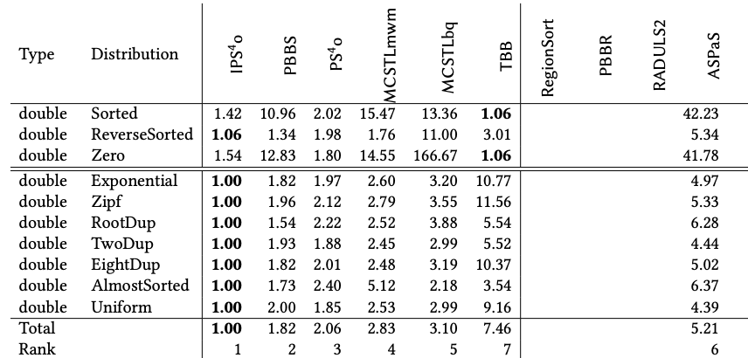
Pointa vtipu
https://arxiv.org/pdf/2009.13569.pdf

Slide 60
Závěr
Cílem bylo vyzkoušet si techniky paralelizace
Klíčový je návrh algoritmu, “thinking out of the box”
Plná implementace (i jen) paraleního řadícího algoritmu pomocí vektorových instrukcí může být dost pracná: https://xhad1234.github.io/Parallel-Sort-Merge-Join-in-Peloton/

